Slide 1
智能综合监控平台介绍
北京鸿果秋实科技有限公司
2020.06.30
A-view

Slide 2
Part 01
监控系统演示
Part 02
平台概述
Part 03
平台核心模块介绍
Part 04
我们的优势
CONTENTS \ 目录

Slide 3
监控系统演示
01

Slide 4
监控系统演示
大屏
http://192.168.0.243:8081/index.html
监控
http://192.168.0.243:8088/start/login.html

Slide 5
平台概述
02

Slide 6
平台概述
统一展示
监控、巡检、业务一体化视图、大屏展示、自定义视图展示
模型中心：日志异常定位；指标抽取；机器指标定位；数据预测等
数据接入：数据对接、流式分析、离线分析、存储、分析、告警、预警
运维中台
监控领域
基础层监控、日志监控、业务性能监控、应用性能监控、网络性能监控等
基础：机房动环、服务器、虚拟化、存储、网络及安全设备、数据库、中间件
业务：税务行业业务系统（电子税务局、税库银、核心征管等）
被管对象

Slide 7
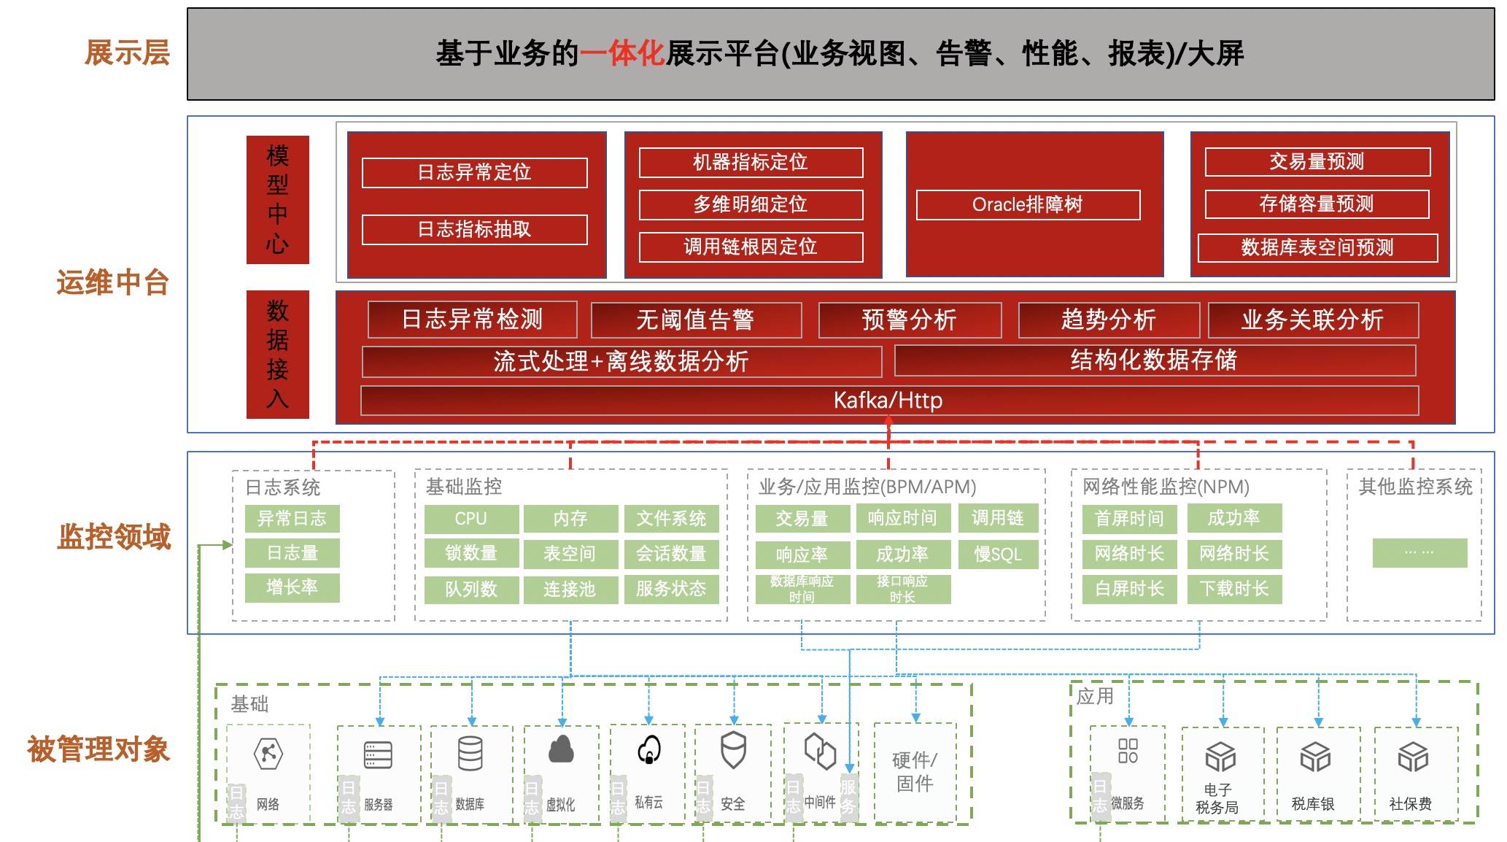
平台架构图

Slide 8
平台核心模块介绍
03

Slide 9
监控领域·基础监控·架构图
监控展示端
大屏展示
一体化视图
配置端
注册中心
用户中心
认证中心
网关/路由
日志中心
API
配置模块
预处理模块
告警模块
健康度模块
订阅模块
数据对接模块
调度模块
分析模块
预警模块
trap模块
数据处理
KAFKA/HTTP
influxdb
redis
mysql
内网采集器
外联网采集器
互联网采集器
elaseicsearch
被监控设备.......
被监控设备......
数据采集
数据存储

Slide 10
监控领域·基础监控·监控协议
SSH
JDBC
安全外壳协议
服务器（小型机、X86服务器）类资源监控协议。
Java数据库连接
数据库（oracle、mysql等）监控协议。
监控
协议
SSH
PUBKEY
SYSLOG
同SHH，登录方式为公钥认证，免密登录。
系统日志（syslog 协议）
监控操作系统级日志信息

Slide 11
监控领域·基础监控·监控协议
HTTP/S
PING
请求-响应协议
系统Web端监控，网站监控，API接口对接。
因特网包探索器
用于测试网络连接量的程序。
监控
协议
SNMP
SNMP
TRAP
简单网络管理协议
windows服务器、weblogic中间件、路由交换等网络设备监控协议。
同SNMP（被动接收）
被管设备主动通知SNMP管理器，一般适用于告警对接。

Slide 12
监控领域·基础监控·监控协议
JMX
SDK
Java管理扩展
为应用程序、设备、系统等植入管理功能的框架，用户tomcat监控。
软件开发工具包
第三方提供监控工具包，一般用户虚拟化设备监控。
监控
协议
......
其他监控协议
telnet、CIM、等。

Slide 13
监控领域·基础监控·数据对接
TRAP（华为）告警对接
被监控资源、系统、平台支持trap的，都可对接，这里一般指告警信息。
平台
告警
NBU（备份）告警对接
支持其他系统产生告警支持通过中间库进行告警同步。
人工
监控
人工监控结果对接
支持将人工监控的结果定期同步到系统中。

Slide 14
监控领域·基础监控·处理性能
监控资源3500+，资源类型二十余种
监控资源量大，效率高，支持横向扩展
资源类型丰富，涵盖机房内大部分设备
日采集量8千万+条，日入库量近1亿条
采集频率小到分钟，采集指标近三百个
采集结果入库及时，性能指标实时统计汇总性能走势

Slide 15
监控领域·基础监控·告警
一般、重要、严重三种级别告警策略自由配置
可按照资源类型、资源、指标等不同维度进行策略配置
告警策略
告警过滤
针对特殊情况、特殊资源或特殊指标进行告警过滤配置，不产生告警
告警产生
匹配上告警策略且不满足告警过滤条件的，则产生告警信息
告警压制
联系一定次数产生告警时，才是有效的告警
告警升级
告警在一定时间内不处理的话，告警级别会上升一个级别

Slide 16
监控领域·基础监控·告警
活动告警消除后即为历史告警
自动消除，存在活动告警时，再次监控结果匹配不上任何告警策略时，说明该指标已恢复正常，触发自动消除业务
手动消除，人工确认该告警无需处理或已经安排处理，无需再产生告警
告警消除
一定时间内不想再产生告警或者产生告警但不需要发送告警通知
特殊指标关闭时可选择是否针对所有告警生效
告警关闭
订阅关注的资源类型、业务系统、资源、指标的告警信息
支持短信、微信等多种告警通知方式
支持按照告警级别、时间段、通知频率和次数等规则配置订阅
告警订阅
告警发送
手动给订阅范围内的指定人员发送告警通知
告警轨迹
当前告警历史上所有的告警产生及消除的轨迹信息

Slide 17
监控领域·基础监控·动环监控
直接对接第三方动环监控系统
支持多种对接方式：HTTP、JDBC、SNMP、SDK、其他
支持对动环资源展示方式定制化
支持将动环监控结果与基础监控结果结合，统一展示

Slide 18
监控领域·日志监控
操作系统日志
使用SYSLOG协议监控系统日志信息，可对级别和关键字配置策略
软件、应用系统日志
读取日志文件获取相应日志信息（增量读取）
对接第三方日志系统
获取更多的日志信息，或者分析处理后的更有价值的日志信息

Slide 19
监控领域·网络性能监控（NPM）
网络设备，基础信息和性能信息监控。
网络链路，核心路由到下级路由的上下行速率性能指标监控
支持NQA的设备获取链路配置及相应性能信息。
网络拨测，拨测成功率，响应时常及耗时分析。

Slide 20
运维中台·数据接入·接入方式
主流消息中间件
高性能，高并发处理率高
KAFKA
标准请求响应协议
使用率高，基本都支持
HTTP
针对特定的数据对接方式，支持二次开发和集成
其他

Slide 21
运维中台·数据接入·流式计算、离线分析
流式计算
离线分析
Storm
Spark
数据接入时进行计算
最大值、最小值、
平均值、极差、阈值偏移量等
按照周、月、季、年、N年
对应的聚合计算
告警压缩
提高告警精准性
对历史数据进行计算
趋势分析
根据历史数据对指定指标进行趋势分析
容量指标
性能指标
趋势
无阈值告警
增长率
预警
波动率

Slide 22
运维中台·数据接入·结构化存储
Elasticsearch
Influxdb
Hbase
历史数据
性能数据
流式、离线
目前监控的所有历史数据
性能指标数据
告警历史信息、快照
所有模块心跳信息
所有性能指标数据
绘制性能曲线数据基础数据
比对分析数据来源
中台接入数据存储
流式计算结果
离线分析数据源

Slide 23
运维中台·数据接入·关联分析
按照服务器、数据库、中间件、应用的所属关系进行分析
按照集群（服务器、Oracle RAC、weblogic）关系进行分析
按照业务系统与资源及部署拓扑的关系进行分析

Slide 24
运维中台·模型中心
日志异常定位，日志指标抽取
机器指标定位，调用链根因定位
交易量预测，容量指标预测

Slide 25
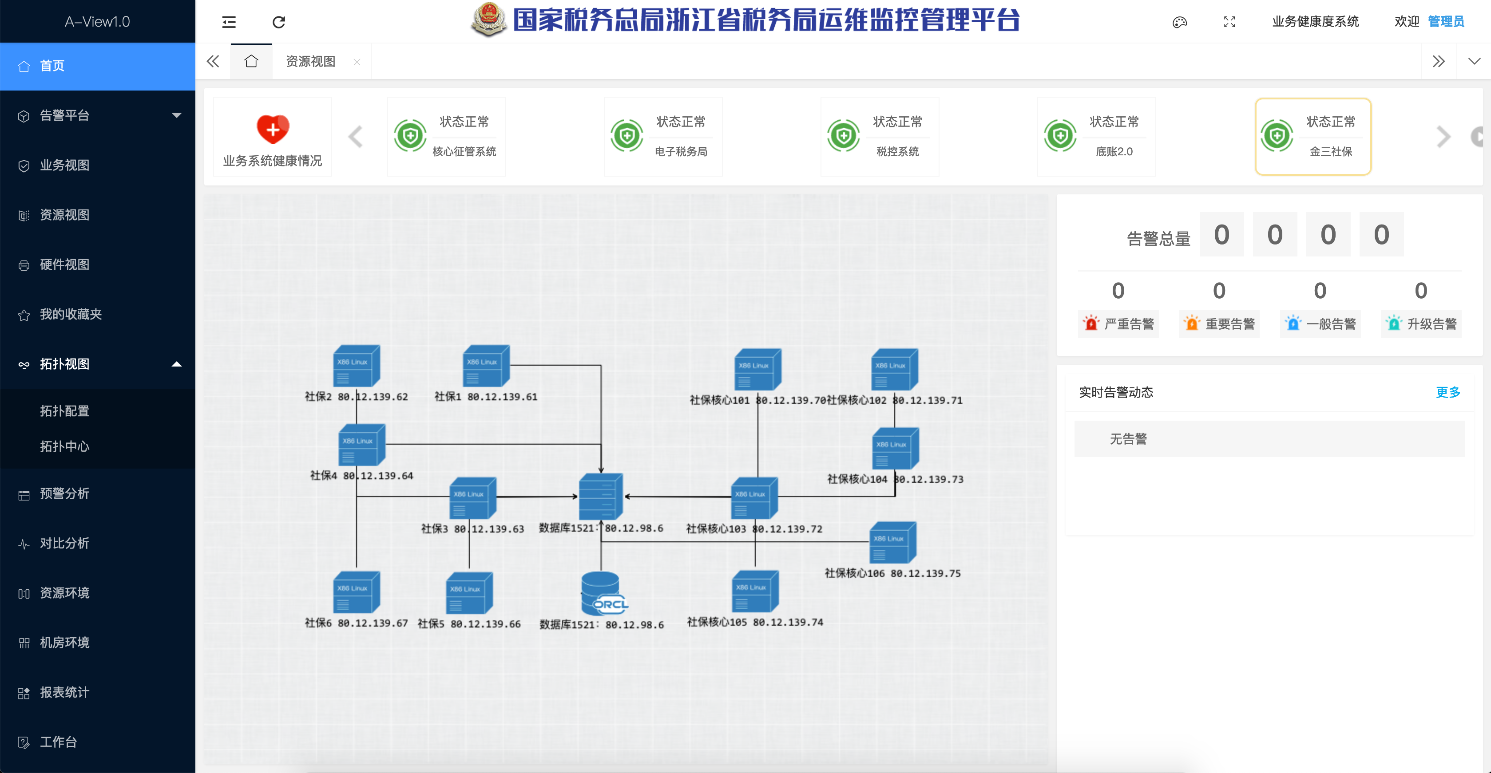
统一展示·监控

Slide 26
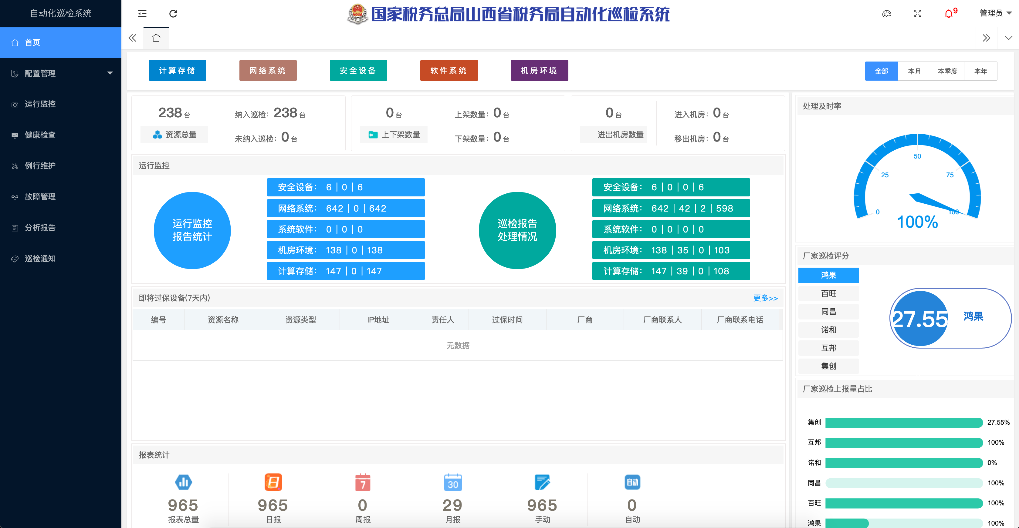
统一展示·自动化巡检

Slide 27
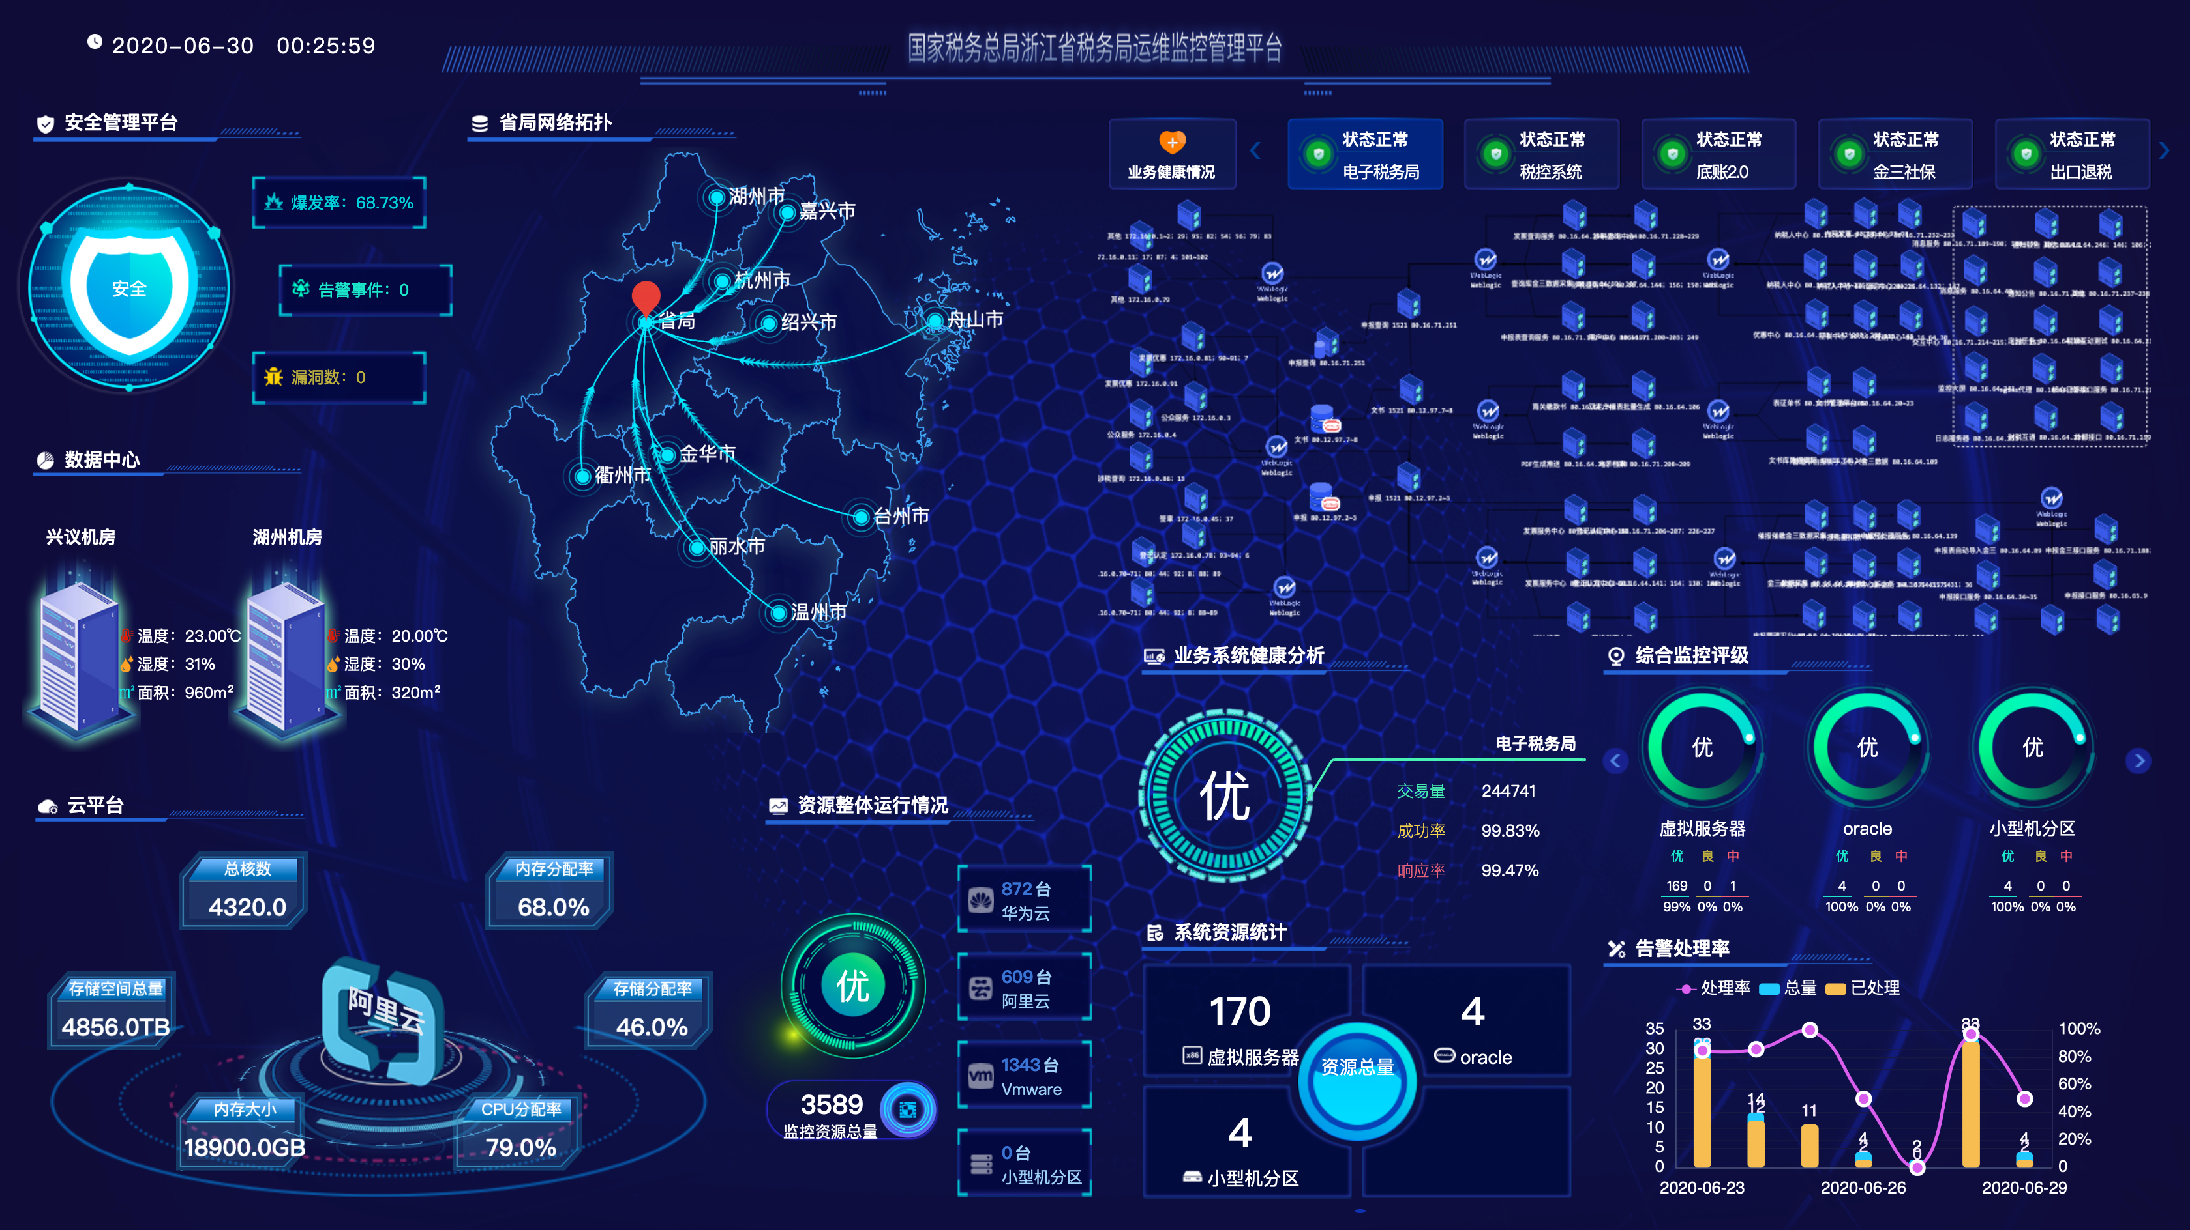
统一展示·大屏

Slide 28
自定义展示
01
用户可按照自己的需求定制自己喜欢的个性化的界面。
02
用户对所拥有权限的资源或自己关注度高的资源、指标进行定制化展示。
03
用户可对页面模块的内容及布局进行配置。
04
用户可自定义指标的展示方式
（仪表盘、柱状图、折线图、饼图、温度计、列表、指标快等）。

Slide 29
我们的优势
04

Slide 30
我们的优势·与总局监控比较
01
支持短信、微信、邮件等多种告警方式。
02
监控资源类型种类多，涵盖机房内大部分资源。
所有资源都可纳入监控，不与业务系统绑定。
03
监控指标丰富，涵盖范围广，并且支持定制化或二次开发。

Slide 31
我们的优势·与总局监控比较
04
监控频率更高，告警及时，准确。
让省局更加省心、省力。
05
性能指标展示方式灵活，统计维度全面，支持性能比对分析。
06
个性化需求响应速度快，开发周期短。

Slide 32
结束语
A-view
万物皆可接

Slide 33
我们的使命，追求高客户满意度
北京鸿果秋实科技有限公司
2020.06.30
A-view

